Slide 1
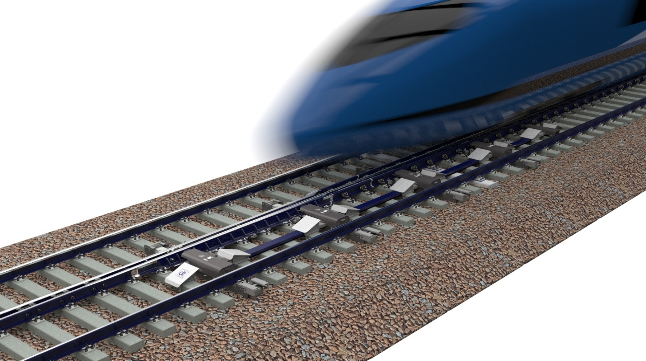
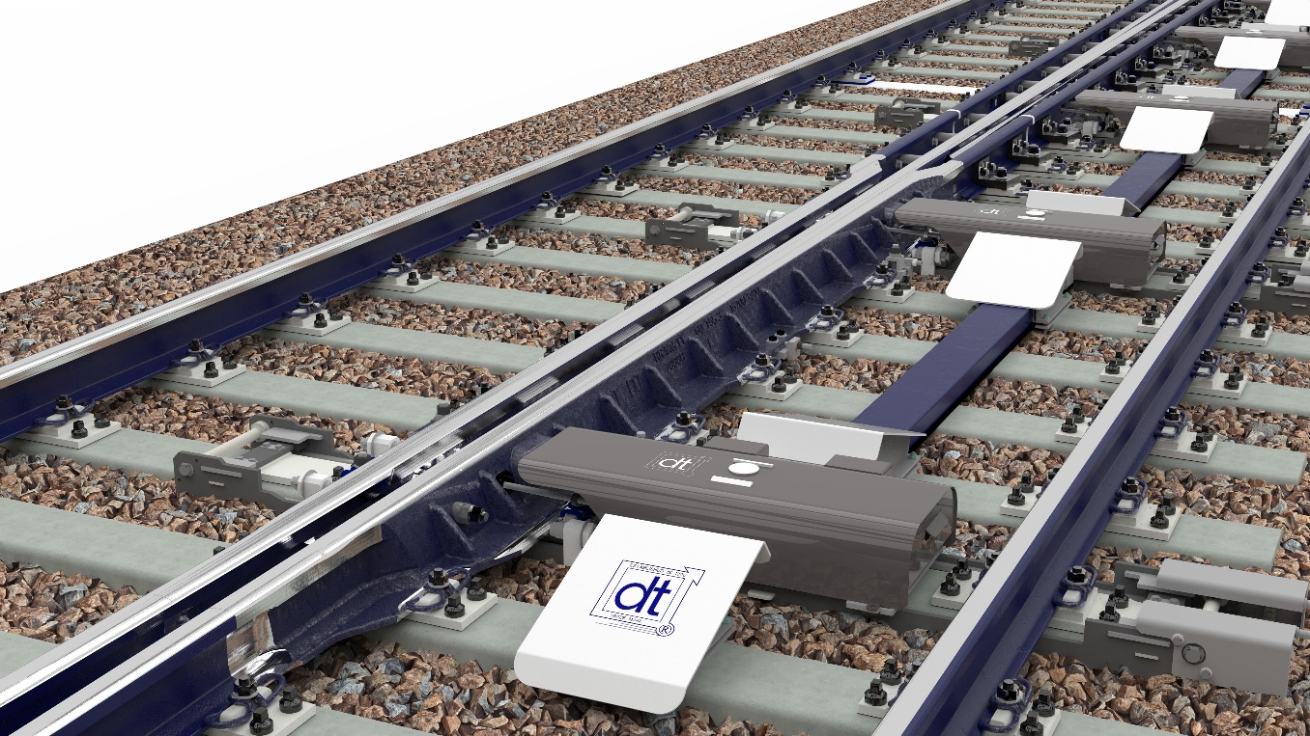
Umíme vyrábět produkty pro vysokorychlostní tratě?
ANO, V DT UMÍME!
9.4.2026
Ing. Marek Smolka, MBA

Slide 2
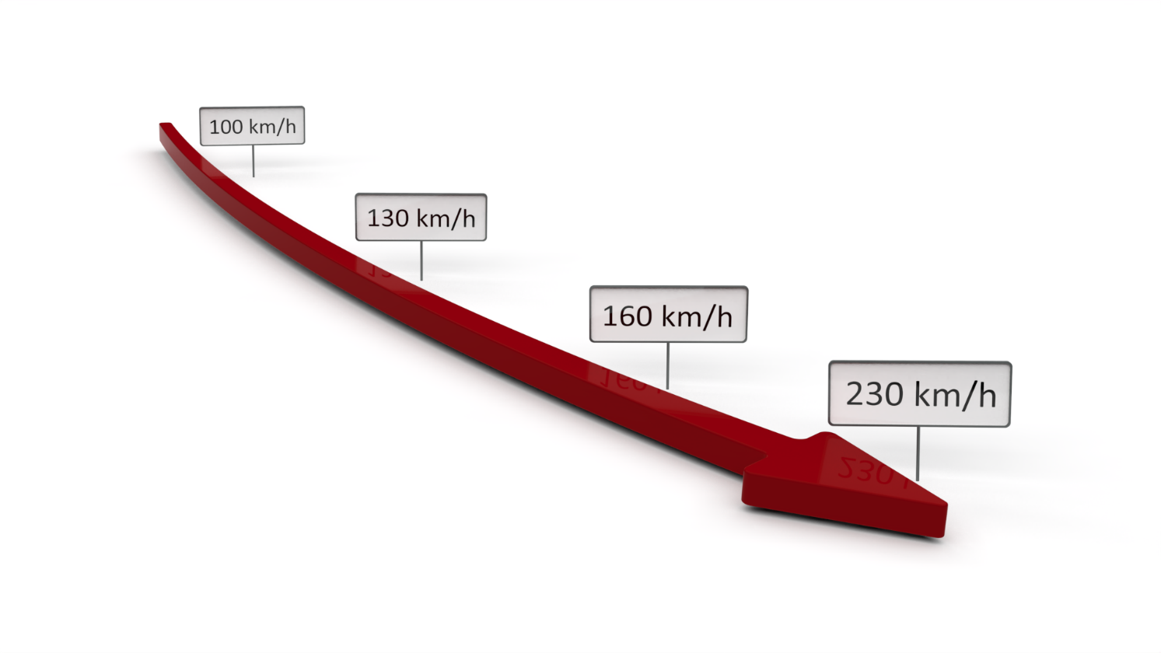
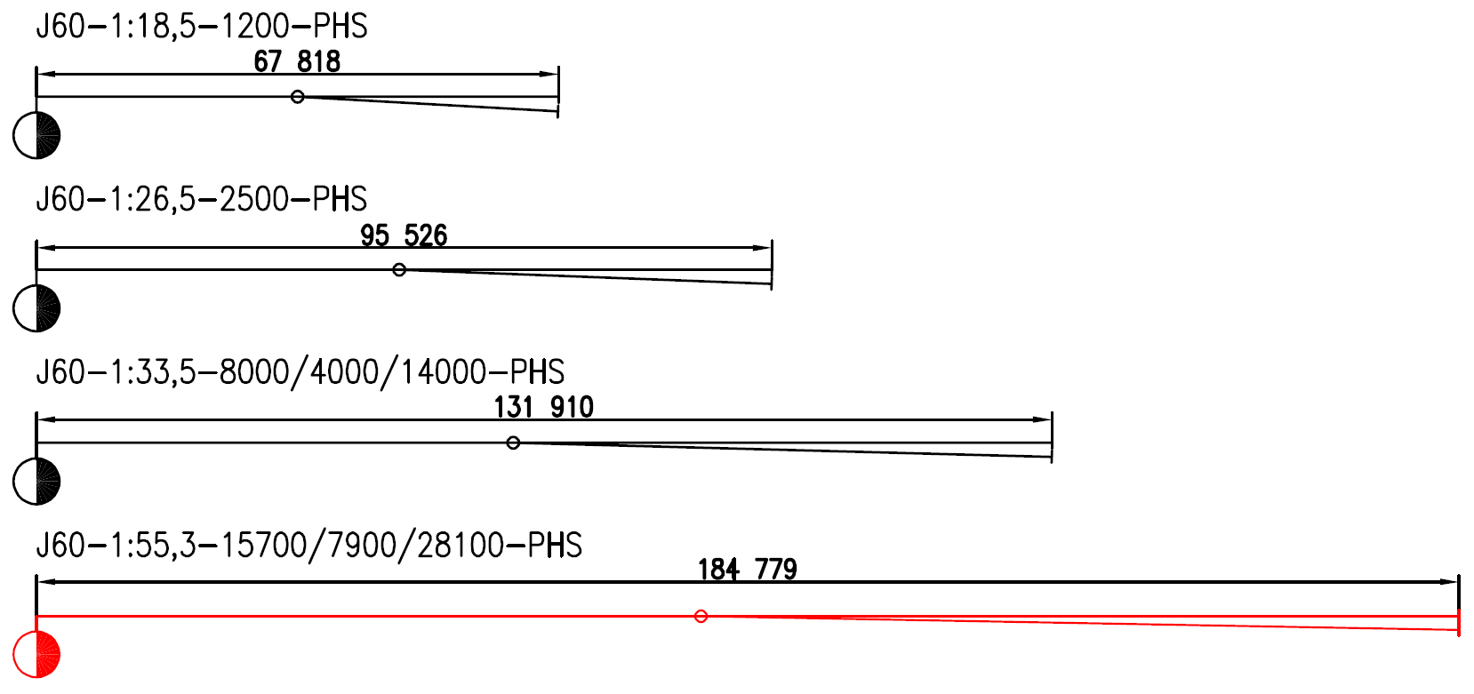



9. 4. 2026 | Železnice Pardubice | Ing. Marek Smolka, MBA
Vysokorychlostní výhybky
Rychlost přímé větvi 350 km/h
Délka nejštíhlejší výhybky: 185 m
Maximální rychlosti
v odbočné větvi
  Výměnová část: 72 m
  Střední části: 3 x 27 m = 81 m
  Srdcovková část: 32 m
Výměnová část
Střední části
Srdcovková část
Neprovozní ověřování VR výhybky

Slide 3
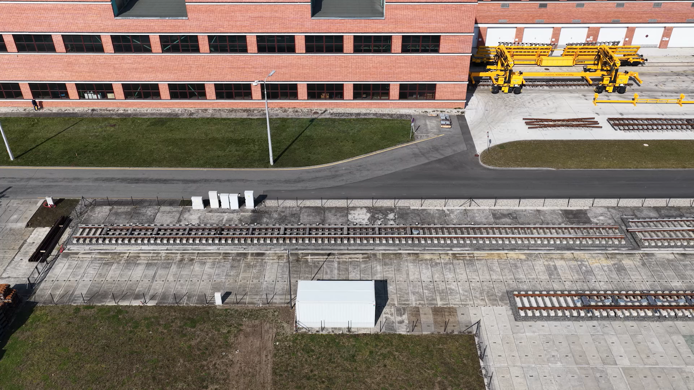

Slide 4

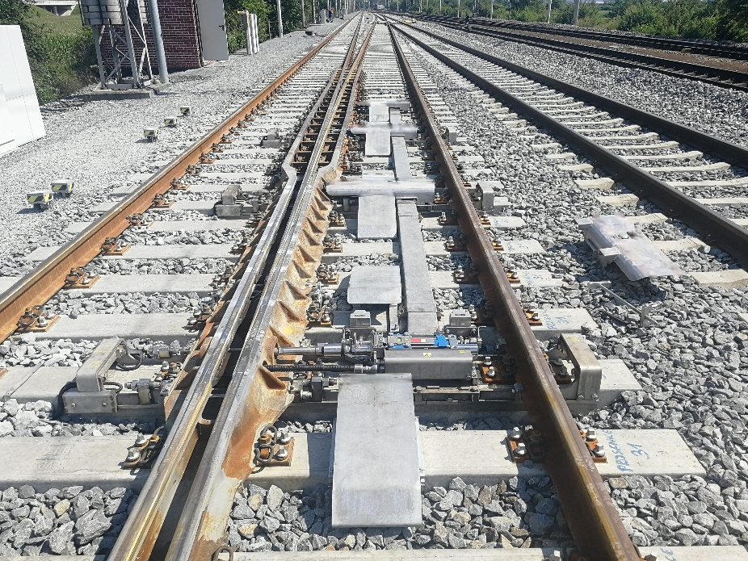
9. 4. 2026 | Železnice Pardubice | Ing. Marek Smolka, MBA
Hydraulické přestavné a závěrové systémy
Až 8 závěrů ve výměnové a 4 závěry v srdcovkové části
Umístění na standardních výhybkových pražcích
Ovládání každé části z jednoho centrálního místa
Minimální nároky na údržbu systému DTZ

Slide 5
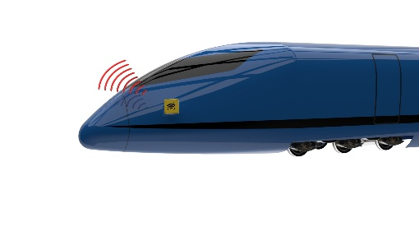

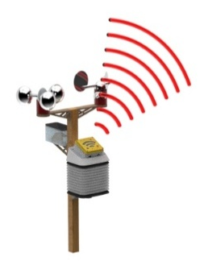
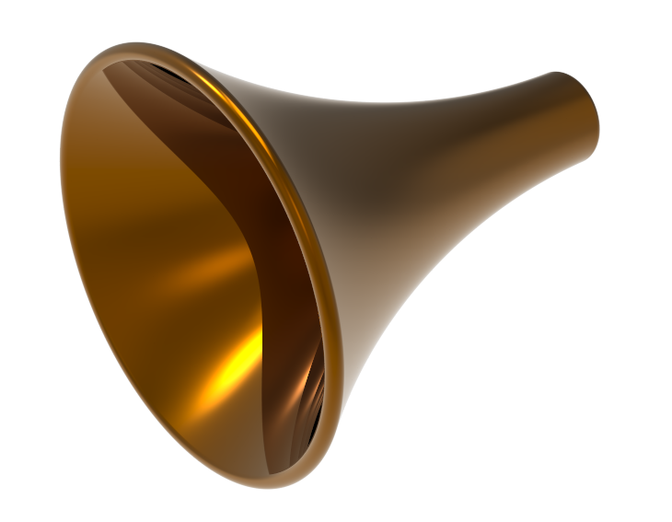


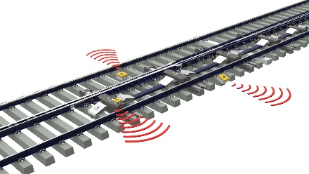

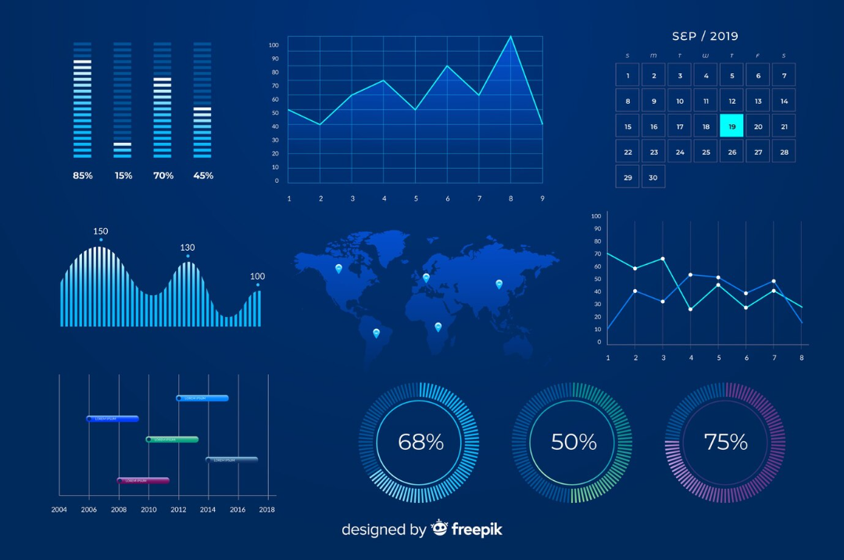



9. 4. 2026 | Železnice Pardubice | Ing. Marek Smolka, MBA
Autonomní diagnostika
0
1
1
0
0
1
0
0
1
1
1
0
1
0
1
žst. Prosenice; výh. č. 27
0
BIG DATA
0
0
1
1
0
1
0
žst. Prosenice; výh. č. 31
SAM
CTD

Slide 6
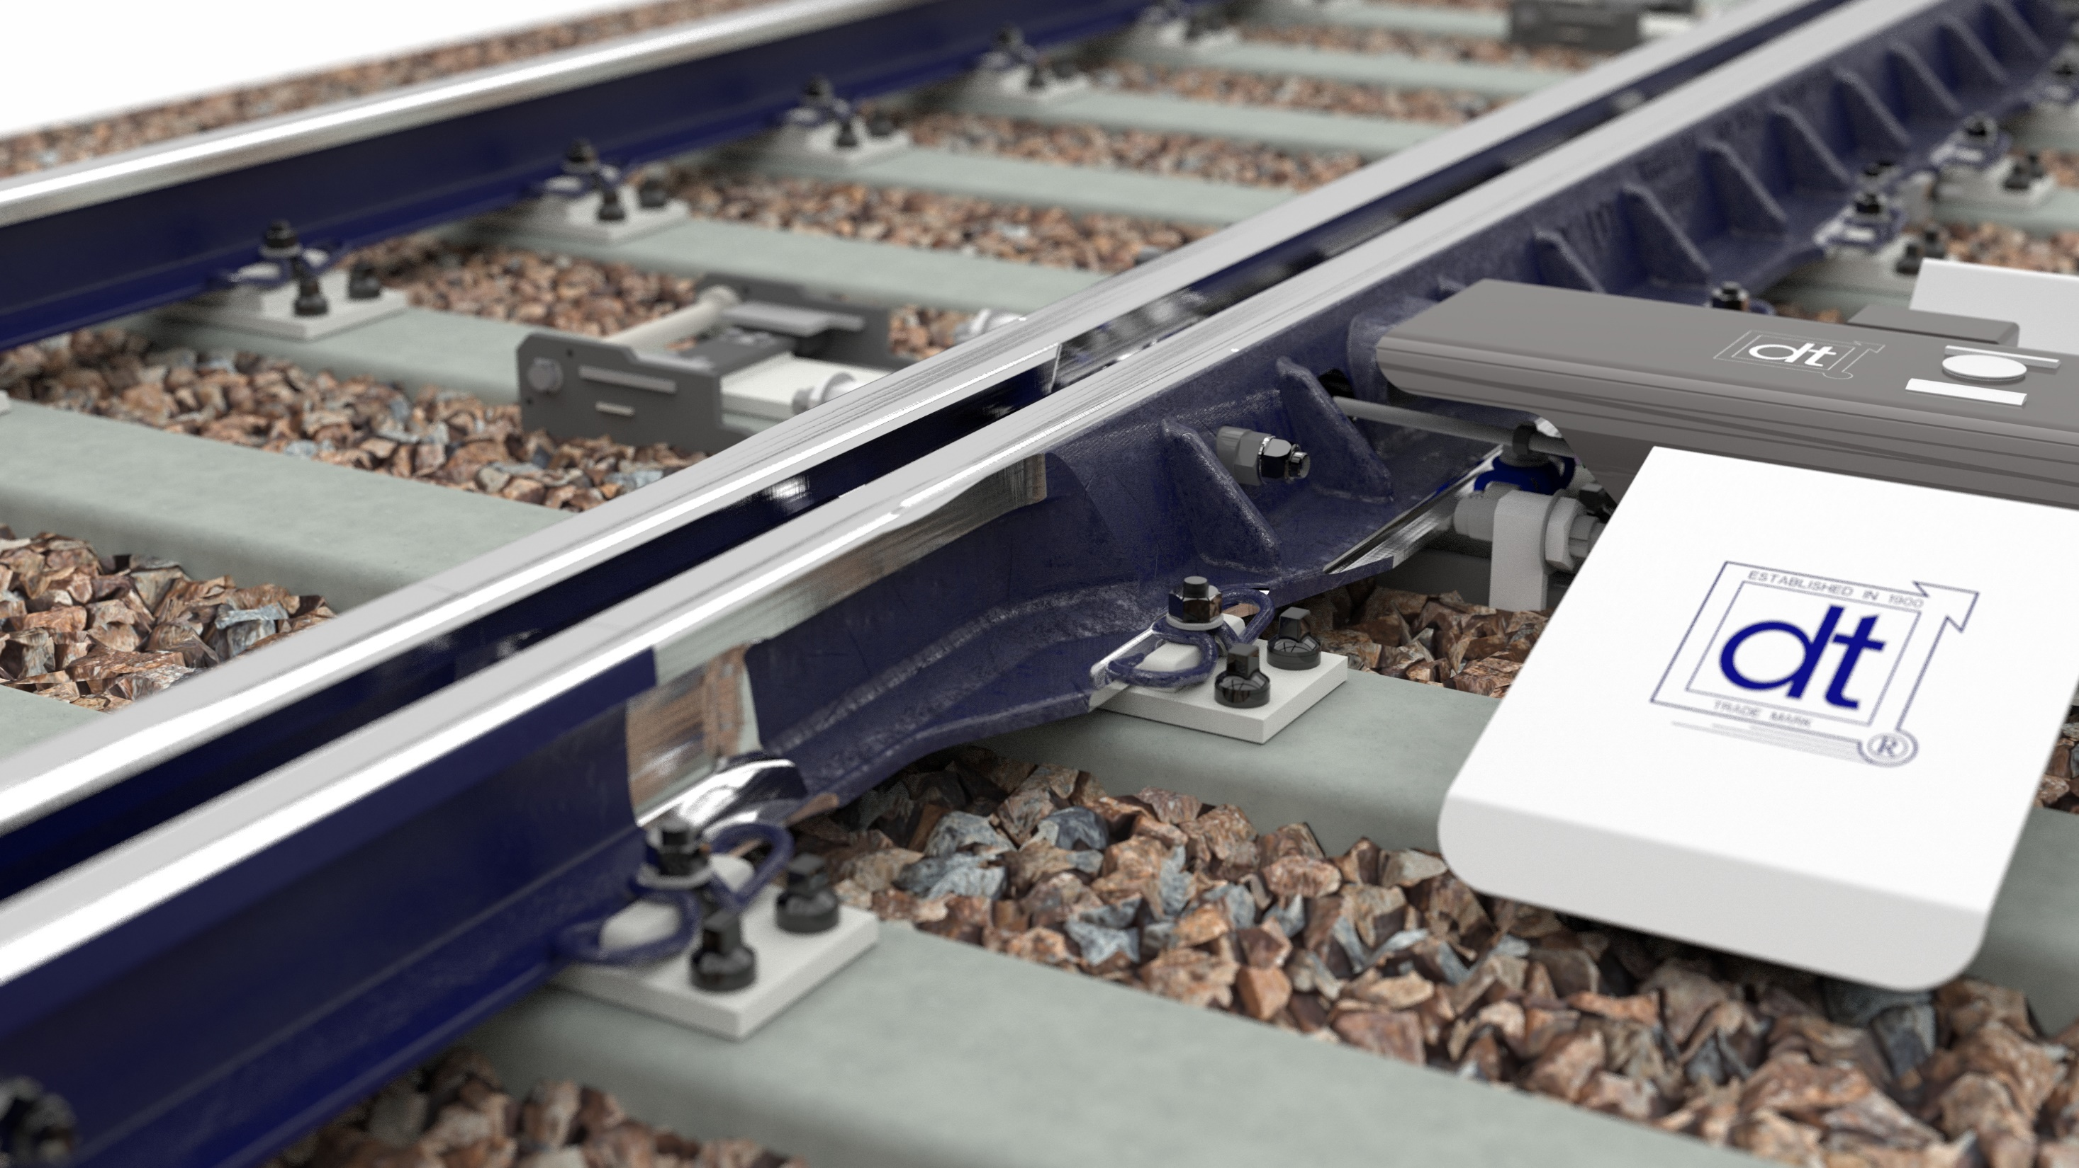
Děkuji za pozornost!
Ing. Marek Smolka, MBA

